Slide 1


ỦY BAN NHÂN DÂN PHƯỜNG HƯNG ĐẠO
TRƯỜNG TIỂU HỌC HƯNG ĐẠO
NHIỆT LIỆT CHÀO MỪNG CÁC THẦY CÔ
MÔN: ĐẠO ĐỨC
Giáo viên: Nguyễn Thị Ngọc Hân
Lớp: 4A3

Slide 2





Slide 3
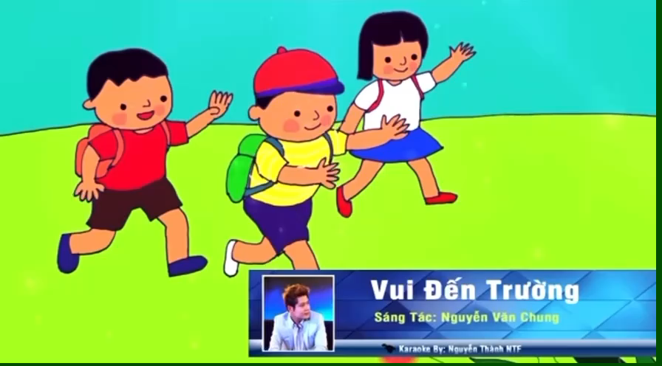

Slide 4





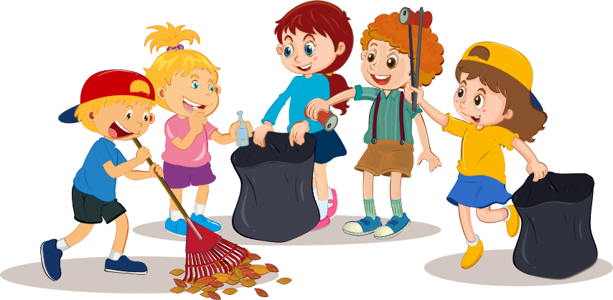
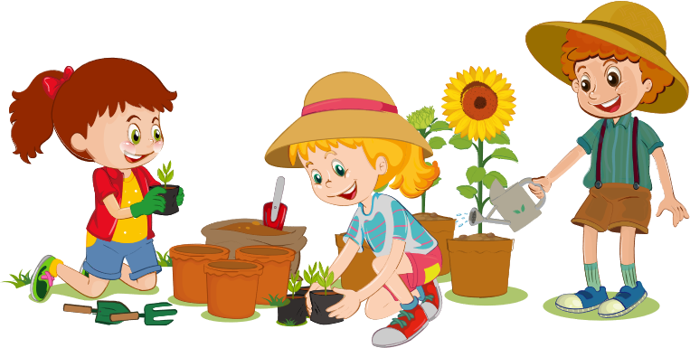
Nguyễn Thị Ái Quyên
Notes:
Thiết kế: Hương Thảo – Zalo 0972.115.126. Các nick khác đều là giả mạo, ăn cắp chất xám.
Facebook: https://www.facebook.com/huongthaoGADT

Slide 5





Slide 6
Hoạt động 2:
Tìm hiểu vì sao phải yêu lao động
Notes:
Thiết kế: Hương Thảo – Zalo 0972.115.126. Các nick khác đều là giả mạo, ăn cắp chất xám.
Facebook: https://www.facebook.com/huongthaoGADT

Slide 7
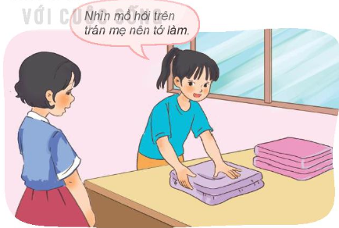
Notes:
Thiết kế: Hương Thảo – Zalo 0972.115.126. Các nick khác đều là giả mạo, ăn cắp chất xám.
Facebook: https://www.facebook.com/huongthaoGADT

Slide 8
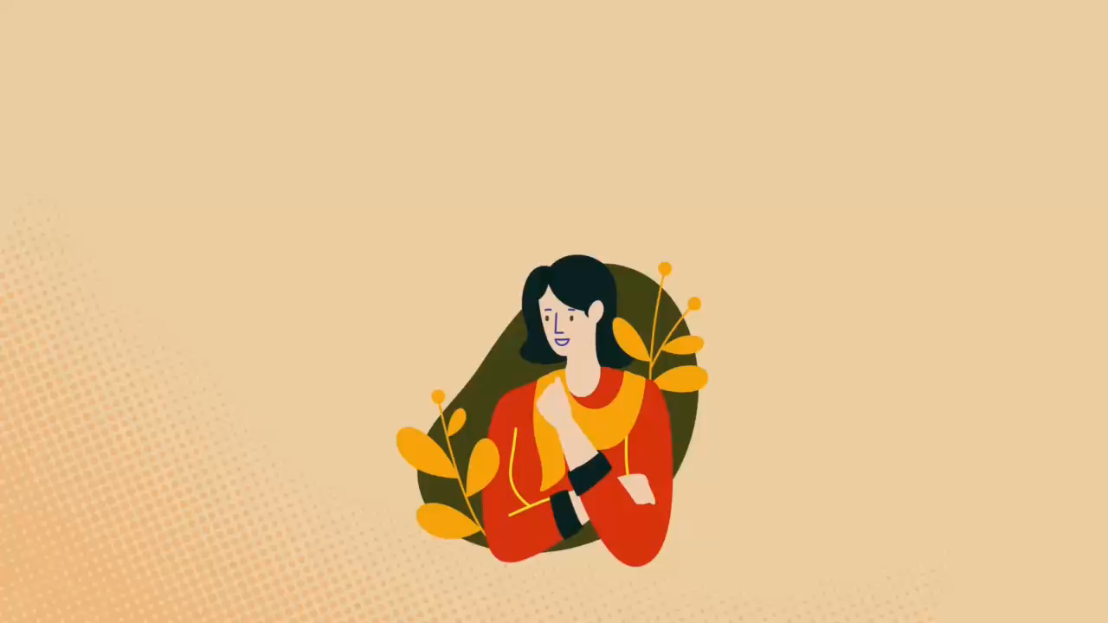

Slide 9


Những giọt mồ hôi trên trán mẹ
Cô bé bận lắm, ngoài học trên lớp, cô bé còn ôn bài và sinh hoạt ở các câu lạc bộ. Để cô bé có nhiều thời gian, mẹ thường phải thức dậy từ sáng sớm để chạy đua với mặt trời và thức rất khuya để làm việc nhà. Ấy thế mà chưa bao giờ mẹ than vãn mệt mỏi với cô bé cả. Nhìn khuôn mặt mẹ lúc nào cũng chỉ thấy cố gắng và cố gắng.
Cô bé thương mẹ lắm! Cô bé thường xuyên giúp mẹ làm việc nhà. Quần áo mẹ phơi khô mà chưa kịp gấp, cô bé không ngần ngại gấp gọn gàng, rồi còn cất vào tủ của mỗi người nữa. Thấy những ngăn kệ phủ bụi mẹ chưa kịp lau, cô bé đã làm giúp mẹ mỗi chiều. Nhìn cô bé chăm chỉ, mẹ rất vui.
Một hôm, cô bé có một người bạn đến chơi. Ngoài tiếp bạn rất chu đáo, cô bé vẫn không quên tranh thủ làm việc nhà. Thấy vậy, người bạn rất ngạc nhiên và hỏi:
- Sao cậu phải làm nhiều như thế? Ở nhà tớ, mẹ tớ là người làm hết những việc này đấy.
Ngước mắt nhìn người bạn mới, cô bé mỉm cười trả lời:
- Vì nhìn những giọt mồ hôi trên trán mẹ nên tớ làm đấy!
(Theo Ba Lê, Thói quen nhỏ, hạnh phúc to, NXB Dân Trí, 2020)

Slide 10
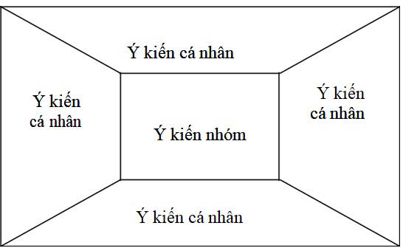
Theo em vì sao phải yêu lao động?

Slide 11
Chúng ta cần yêu lao động vì:
Lao động tạo ra của cải vật chất nhằm thỏa mãn nhu cầu vật chất, tinh thần của con người.
Lao động giúp ta khỏe mạnh và hoạt bát hơn
Lao động giúp chất lượng cuộc sống được cải thiện theo nhu cầu ngày càng cao của xã hội
Lao động đã tạo nên loài người văn minh; giúp nâng cao sự hiểu biết về chính mình;
Lao động tạo niềm vui hứng thú cho cuộc sống.
Notes:
Thiết kế: Hương Thảo – Zalo 0972.115.126. Các nick khác đều là giả mạo, ăn cắp chất xám.
Facebook: https://www.facebook.com/huongthaoGADT

Slide 12


Slide 13


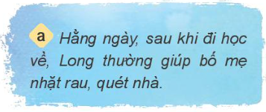
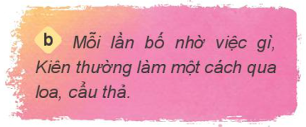
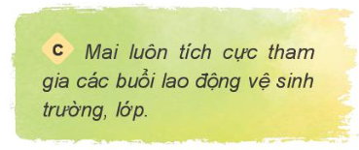
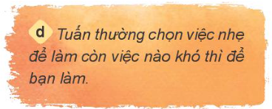


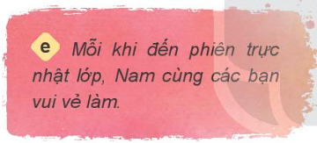
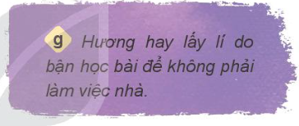
2. Em đồng tình hoặc không đồng tình với việc làm của bạn nào dưới đây? Vì sao?
Notes:
Thiết kế: Hương Thảo – Zalo 0972.115.126. Các nick khác đều là giả mạo, ăn cắp chất xám.
Facebook: https://www.facebook.com/huongthaoGADT

Slide 14


Slide 15


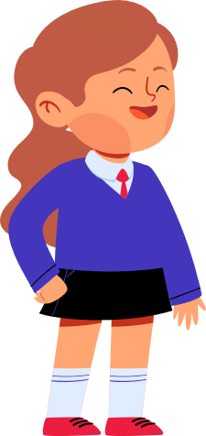
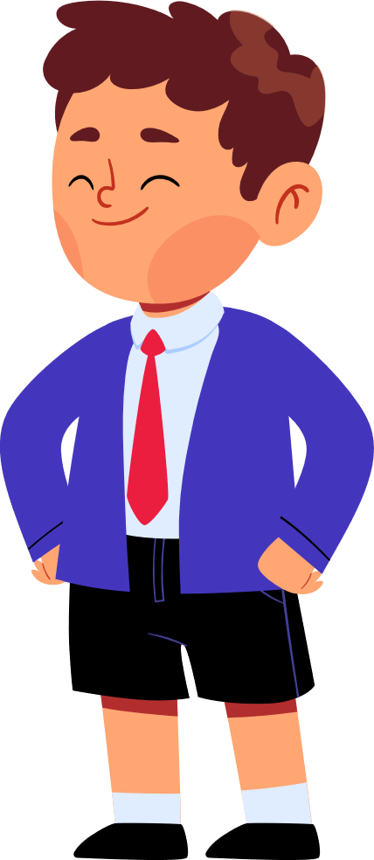
Chia sẻ cảm xúc của em sau khi đã làm xong một công việc (ở trường, ở nhà, ở nơi công cộng).

Slide 16

Notes:
Thiết kế: Hương Thảo – Zalo 0972.115.126. Các nick khác đều là giả mạo, ăn cắp chất xám.
Facebook: https://www.facebook.com/huongthaoGADT

